Slide 1


Ministère de l'Enseignement Supérieur et de la Recherche Scientifique
Université de Monastir
PROJET DE FIN D'ÉTUDES
Multimodal medical visual question answering
Elaboré par :
Soutenu devant les membres de jury :
Mr. HEDI YAZID
Mr. SOFIENE GDAIM
Encadré par :
SIHEM JOUINI
Mr. JAAFAR CHAAOURI
Notes:
Mr le Président, Mrs les membres du jury. J’ai l’honneur de vous présenter mon projet de fin d’études intitulé : « multimodal medical visual question answering » élaboré par moi-même jouini Sihem et encadré par M. jaafer chaaouri au sein de l’institut supérieur d’informatique de Mahdia.

Slide 2

Plan de la présentation
Introduction
Problèmatique
et présentation général du projet
Etat de l’art
Implémentation et
évaluation
Conclusion et perspectives
Notes:
afin de bien illustrer mon travail j’ai choisis le cheminement suivant :
Nous allons entamer cette présentation par une breve introduction
Passant ensuite à la problèmatique et la présentation génerale du projet
L’état de l’art sera la partie qui suit ,dans laquelle Nous exposerons le dataset et les modèles que nous allons utilisé dans notre solution
Puis , nous allons passé à L’implémentation et l’évaluation
Et nous clôturerons par une conclusion et des perspectives.

Slide 3
Introduction
1
Notes:
Commençons par l’introduction ,

Slide 4
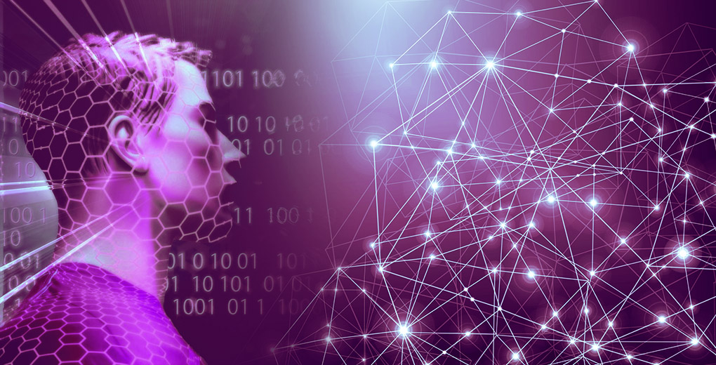

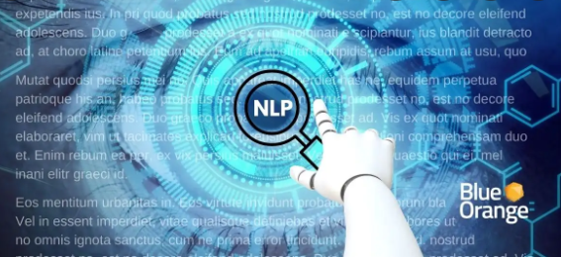
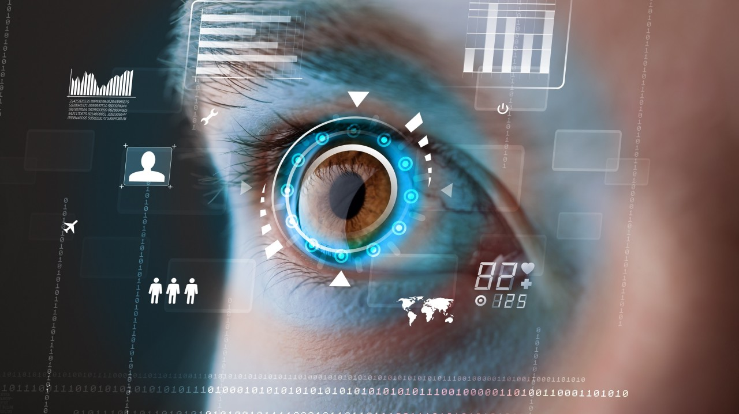

Introduction
Modèle VQA
Three
How many birds are there ?
Notes:
**(image 1)
Au cours des dernières années ,l'apprentissage profond a subi une grande révolution, En particulier, les réseaux de neurones profonds ont été adopté par les communautés de la vision par ordinateur (CV) et du traitement du langage naturel (NLP) grâce à leurs capacités à interpréter le contenu des images et des textes .
**(image 2)
L’intégration du langage dans la reconnaissance visuelle a contribué à l’émergence des nouvelles applications multimodales telles que la réponse à des questions visuelles ( ou VQA : visual question answering en anglais ),
**(image 3)
Nous pouvons définir La réponse aux questions visuelles (VQA) comme étant un système qui prend une image et une question en langage naturel sur cette image comme entrée et génère une réponse en langage naturel comme sortie. ➔ Il tente alors de répondre à la question en fonction du contenu de l’image.
Le domaine de la VQA se situe donc à la frontière entre la vision par ordinateur (CV) et le traitement du langage naturel (NLP). En effet, le véritable défi du VQA ne consiste pas simplement à utiliser les principes des deux domaines, mais à les combiner. Ce qui est difficile puisque les disciplines du CV et du NLP utilisent historiquement des méthodes et des modèles différents pour résoudre leurs tâches respectives,

Slide 5
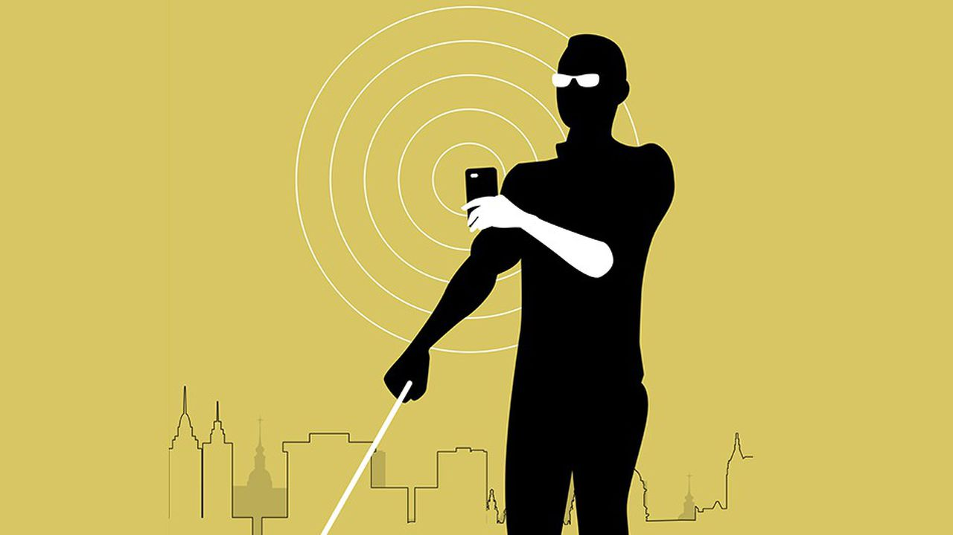
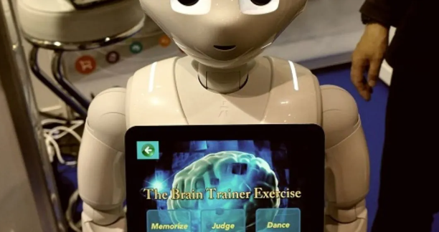
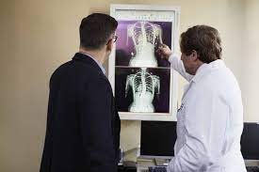
Introduction
Domaines d’application de VQA :
VQA pour les personnes malvoyantes
VQA dans le domaine de l’éducation et patrimoine culturel
VQA dans le domaine médical
Notes:
La réponse aux questions visuelles a un large éventail d'applications pratiques possibles : Elle pourrait être utilisée comme une aide pour fournir des informations visuelles aux malvoyants . En outre, elle pourrait être utilisée pour mettre en œuvre une communication homme-machine plus avancée, par exemple dans le domaine de l’education et de patrimoine culturel. Elle peut également être utilisée dans un système d'aide au diagnostic médical.
* Dans notre projet, nous nous intéresserons au domaine médicale.

Slide 6
Problématique et présentation général du projet
2
Notes:
Passons maintenant à la problématique et la présentation générale du projet

Slide 7
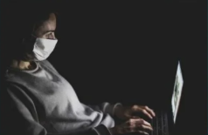

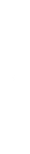
Problématique
L'internet en tant qu'outil de diagnostic médical . .
59% des adultes ont cherché en ligne des informations sur la santé au cours de l'année dernière .
Notes:
des statistiques montrent que 59% des adultes dans le monde ont cherché en ligne des informations sur la santé au cours de l'année dernière.
Bien que ces patients se tournent vers les moteurs de recherche pour lever l'ambiguïté de termes complexes ou obtenir des réponses à des aspects relatifs à une image médicale, cependant les résultats des moteurs de recherche peuvent être non spécifiques et erronés.

Slide 8
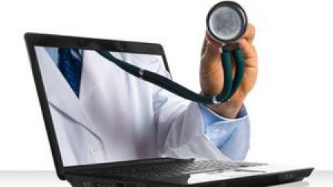
Solution proposée
une VQA médicale intégrée dans un système de consultation en ligne
8
Notes:
En revanche, une VQA médicale peut être intégrée dans un système de consultation en ligne afin de fournir des réponses fiables à tout moment.

Slide 9
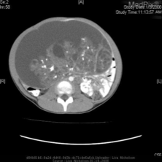
Solution proposée
Données d’entrée
Modèle VQA
Image features
Encodeur d’image
Réponse :
Immature teratoma
Fusion des caracteristiques
Classifieur
Question : What abnormality is seen in this image?
Encodeur de texte
Question features
Notes:
Notre solution est définie comme suit :
Les données d'entrée sont constituées d'une image et d'une question en langage naturel relative à cette image, en premier lieu l'image sera encodée par « Un encodeur d’image » afin d'extraire ses caractéristiques, la question devra égalment être encodée par « Un encodeur de texte » . Ensuite, les sorties des deux encodeurs seront introduites dans "Une couche de fusion" afin de les concaténer ,La dernière étape est la classification dans laquelle les caractéristiques multimodales fusionnées obtenues par la couche de fusion seront transmises à un réseau entièrement connecté pour prédire la réponse final,

Slide 10

Objectifs à atteindre
Encodage de l’image et du texte
Fusion entre les deux modalités
Produire la réponse en se basant sur le contenu visuel de l'image
Notes:
Afin de résoudre notre problème de VQA, nous avons défini les objectifs suivants :
l’encodage de l’image et du texte(question) , la fusion entre les deux modalité et la production de la réponse en ce basant sur le contenu visuel de l’image.

Slide 11
État de l’art
3
Notes:
Maintenant que nous avons bien fixé le contexte du projet, la problématique et les objectifs à atteindre, passons à l’étude de l’état de l’art.

Slide 12

Dataset: VQA-Med-2019
VQA-Med @ ImageCLEF 2019
Données publiques issues d’une deuxième édition de imageCLEF challenge .
Les paires de QR ont été générées à partir des légendes .
Tous les paires Question-Réponse ont été validées manuellement par deux médecins.
Cet ensemble de données possède au total environ 15292 paires questions-réponses avec 4200 images de radiologie associés.
Notes:
Les systèmes VQA sont généralement posés comme un problème d'apprentissage automatique supervisé, ce qui signifie qu'il nécessite un ensemble de données étiquetées et où chaque échantillon de données doit contenir une image, une question sur cette image et une réponse correcte à cette question.
Dans ce travail, nous allons exploiter la base de données publique ‘VQA-Med 2019’. Ces données publiques sont issues d’une deuxième édition de imageCLEF challenge . Les paires Question-Réponse ont été générées à partir des légendes et ont été validées manuellement par deux médecins.
Cet ensemble de données possède au total environ 15292 paires de questions-réponses avec 4200 images de radiologie associés, subdivisées respectivement en données d’entrainement(training), données de validation et données de test.

Slide 13
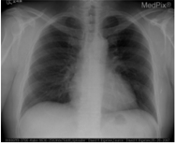
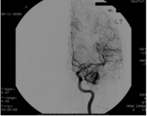
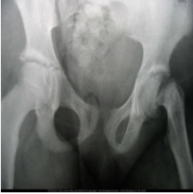
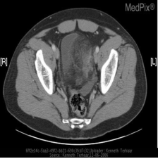
Dataset: VQA-Med-2019
Les données sont réparties sur quatre catégories : la catégorie de plan, la catégorie d'organe, la catégorie de modalité et la catégorie d’anomalie .
Q: What abnormality is seen in this image? R :nodular opacity on the left
Q: What is the organ system in this image? R :skull and contents
Q: What imaging modality is used ? R :xr - plain film
Q: In what plan is this ct scan captured? R :axial
Notes:
Les données sont également réparties sur quatre catégories en fonction des types de questions qui sont : la catégorie de modalité, la catégorie d'organe, la catégorie de plan et la catégorie d’anomalie.
Nous pouvons déterminer la catégorie de la question à partir des mots qui la composent, c'est-à-dire si le mot "plane" apparaît dans la question, alors c'est une question de plan. si le les mots « organe » ou « partie » apparaissent dans la question, il s'agit alors d'une question d'organe. Si les mots ‘normal’, ‘abnormal’ ou ‘alarm’ apparaissent dans la question, donc c'est une question d'anomalie. Sinon, c'est une question de modalité.
Je vous ai donné un exemple pour chaque catégorie ;

Slide 14
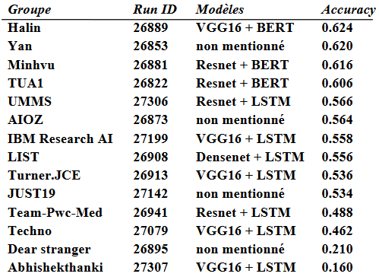
Dataset: VQA-Med-2019
Résultats du challenge :
Notes:
Nous présentons ici les résultats des 14 équipes qui ont participé au défi ImageCLEF 2019. Les modèles de texte et d'image utilisés sont divers entre les réseaux de neurones convolutionnels (CNN), les réseaux de neurones récurrents (RNN) et les Transformers, le meilleur résultat a été obtenu par l'équipe Hanlin, avec une précision de 0,624.
Les faibles précisions montrent que la tâche de VQA semble difficile et ardue, et cette difficulté augmente encore plus avec la nature inhérente de l'imagerie médicale et du lexique médical.
imageCLEF propose d'autres datasets, notamment VQA-Med2020 et VQA-Med2021. Dans ces derniers, les questions sont sélectionnées avec la limitation qu'elles portent spécifiquement sur la catégorie des anomalies. En plus de la tâche VQA, une nouvelle tâche de génération de questions visuelles (VQG) est introduite pour la première fois dans le domaine médical.

Slide 15

Le modèle Transformer
Notes:
Passons maintenant à la présentation du modèle « Transformer » , qui est un modèle d'apprentissage profond introduit en 2017, utilisé principalement dans le domaine du traitement de langage naturel(NLP) et ayant la particularité d’utiliser uniquement le mécanisme d'attention et aucun réseau récurrent ou convolutif . Ce réseau est caractérisé aussi par le fait qu'il n'a pas besoin de traiter les données dans l'ordre, autrement dit, il n'a pas besoin de traiter le début d'une phrase avant sa fin. De ce fait, Transformer a réussi à résoudre le problème de la parallélisation. Typiquement un modèle Transformer est composé de deux composants: un encodeur( à gauche) et un décodeur(a droite) avec des connexions entre eux.
Un élément central de l’architecture du Transformer est La couche d’auto-attention qui n’est rien d’autre que le mécanisme d’attention appliqué à une seule séquence. cette couche détermine l’interdépendance des différents mots de la même séquence afin de lui associer une représentation (encoding) pertinante.

Slide 16
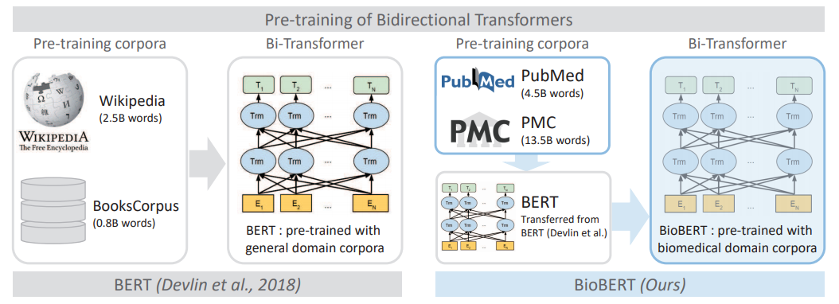
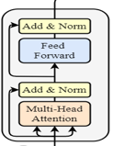
Variantes de Transformer
BERT
Notes:
Le Transformer fut clairement une révolution à sa sortie par le fait qu’il soit beaucoup plus rapide à entraîner comparé à ses prédécésseurs. Mais surtout par l’influence qu’il a sur le NLP à travers les modèles pré-entraînés qu’il a inspiré.
BERT est un gros modèle de NLP pré-entraîné sur des millions de textes et peut être affinés pour des tâches spécifiques. Et il est composé d’une pile du bloc « encodeur » du Transformer
BERT possède également des variantes pré-entrainées dans le domaine médical, telles que BioBERT qui est pré-entraîné sur des corpus biomédicaux à grande échelle tels que pubmed et pmc. Avec presque la même architecture, BioBERT surpasse largement BERT et les modèles de l'état de l'art précédents dans une variété de tâches d'exploration de texte biomédical.

Slide 17
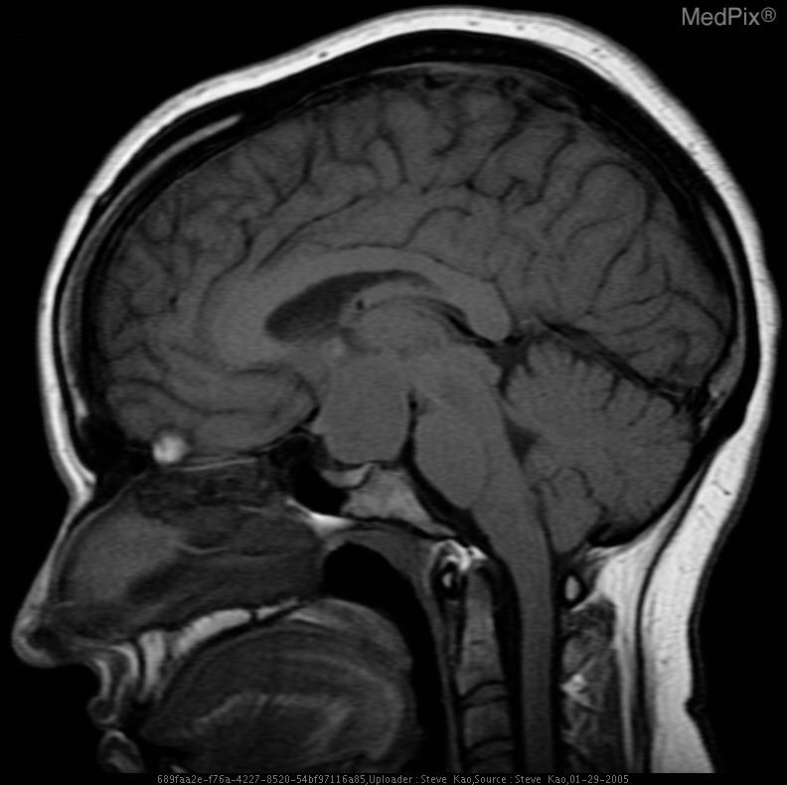
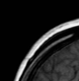
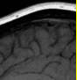
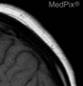
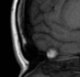
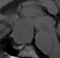
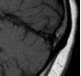
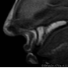
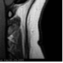
Le modèle Transformer pour la vision
Classification Head
Tumor
Encodeur Transformer
1
2
3
4
5
6
7
8
9
+
Projection linéaire
Notes:
À partir de 2020, les « Transformers » commencent également à montrer leur potentiel en vision par ordinateur, en commençant par le modèle pré-entrainé Vision Transformer (ViT).
En plus de la notion d'attention, le modèle Transformer a introduit un nouveau concept qui est le concept de patches.
Etant donné une image, dans un premier temps, l'image sera décomposée en patchs de taille fixe 16*16 pixels, ensuite ces patchs seront transformés en vecteurs de patchs par une transformation linéaire (flattening). Ces vecteurs de patchs combinés à l'encodage positionnel qui porte la position de chaque patch sont traités par un « encoder de Transformer » de la même manière que « le Transformer » traite les vecteurs mots dont nous avons parlé dans la section précédente.
SwinTransformer:;
Malgré l'énorme succès de vision Transformer dans le domaine de la vision, ce modèle peut échouer dans les tâches qui nécessitent une analyse fine des pixels à l'intérieur des patchs. De nouveaux modèles corrigeront ces problèmes, comme le Swin transformateur, qui a introduit des fenêtres glissantes (utilisées dans les CNN) dans le transformateur, le faisant ressembler aux ConvNets.

Slide 18
Implémentation & évaluation :
4
Notes:
Dans cette section, nous procédons à la présentation du processus d'implémentation des variantes de "Transformer" pour notre problématique de VQA médicales tout en illustrant les résultats obtenus.

Slide 19


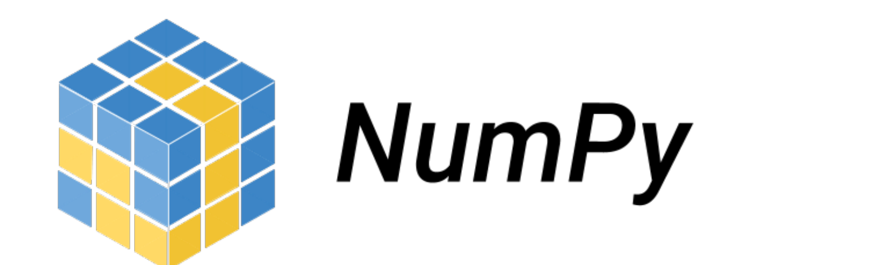





Outils & Langage
Notes:
Notre modèle VQA est élaboré en utilisant:
-Python comme langage de programmation -Comme environnement de développement, nous avons choisi l’environnement en ligne « google colaboratory » , qui est un service cloud , basé sur jupyter Notebook, nous a permis d’entrainer des modèle machine learning directement dans le cloud et nous offre une utilisation gratuite du GPU.
-le framework pytorch: qui nous permet d'effectuer les calculs tensoriels nécessaires notamment pour l'apprentissage profond.
-la bibliothèque matplotlib: qui est destinée à tracer et visualiser des données sous forme de graphiques.
-Pil: pour le traitement et la manipulation des images
-Scikit-learn: qui est efficaces pour l'analyse prédictive des données
- Et numpy: qui est conçu pour les calculs numériques et la manipulation des matrices ou tableaux multidimensionnels

Slide 20
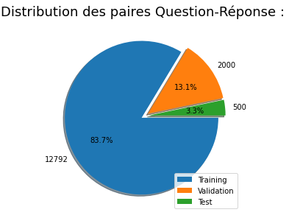
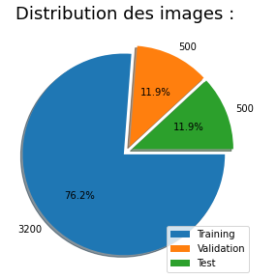
Exploration du dataset
Notes:
La distribution des images et des paires Question-Réponse dans l’ensemble de données VQA-Med-2019 est illustré dans ces deux figures:
Pour les paires de question réponse , nous avons 12792 paires conçues pour les données d'entraînement , 2000 paires QR pour les données de validation et 500 paires QR pour les données de test, pour les images, nous avons 3200 images attribuées pour les données d’entrainement ,500 pour les données de validation et 500 pour les données de test ,noter qu’une image peut avoir une ou plusieurs paires de question-réponse. Les dimensions des images introduites sont différentes.

Slide 21
Architecture du modèle
Données d’entrée
Modèle VQA
Image Preprocessing
Image features
Encodeur d’image
(BERT/BioBERT)
Réponse :
Immature teratoma
Fusion des caracteristiques
(fusion tardive)
Classifieur
Question Preprocessing
Question : What abnormality is seen in this image?
Encodeur de texte
(ViT/Swin Transformer)
Question features
Notes:
Nous reviendrons à L'architecture de notre modèle multimodal qui est définie comme suit :
Les données d'entrée sont constituées d'une image et d'une question en langage naturel relative à cette image, dans un premier temps, l'image et la question procèdent à une étape de prétraitement telle que le redimensionnement et la conversion en RGB pour l'image et la tokenisation pour la question. Par la suite, l'image sera encodée par "Un encodeur d'image" afin de pouvoir extraire ses caractéristiques et celui-ci peut être un modèle de représentation d'image basé sur Transformer tel que le Vision Transformer ou le Swin Transformer, la question sera également encodée par "Un encodeur de texte" et qui pourra être un modèle de représentation de langage également basé sur Transformer tel que BERT, puis nous essayons avec un modèle plus adapté au lexique médical qui est le BioBERT. Ensuite, les sorties des deux encodeurs seront introduites dans "Une couche de fusion simple" afin de les concaténer et de les passer à travers une couche linéaire pour générer une sortie intermédiaire . La dernière étape est la classification dans laquelle les caractéristiques multimodales fusionnées obtenues par la couche de fusion seront transmises à un réseau entièrement connecté avec une sortie dont les dimensions sont égales à celles de l'espace de réponse qui contient toutes les réponses ou classes possibles, les différentes classes sont déduites à partir des réponses réelles dans les données d'entraînement et de validation et la réponse prédite finale doit être un parmi ces classes.

Slide 22
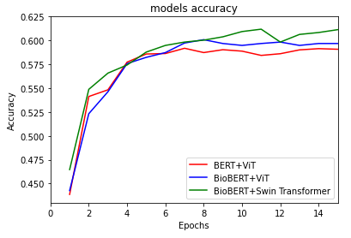
Training
Le modèle que nous avons proposé avec BioBERT et Swin Transformer est celui qui a donné les résultats optimaux en obtenant la meilleure précision qui est égale à 61,18%.
Notes:
Dans l’étape de training, nous avons tester 3 combinaison de modèles pré-entraînés de Transformer et nous évaluons leurs performances sur le dataset VQA-Med-2019.
Le premier modèle implémenté est un modèle basique avec BERT et ViT, par la suite nous avons pensé à améliorer les performances de notre modèle, en remplaçant BERT par BioBERT qui est spécifique au lexique médical, Les résultats étant meilleurs mais pas parfaits, donc nous gardons BioBERT et nous changeons le ViT par le Swin Transformer.
Les 3 modèles ont été entraîné sur 15 époques pendant une durée de 1h45min..
Le modèle que nous avons proposé avec BioBERT et Swin Transformer est celui qui a donné les résultats optimaux en obtenons la meilleure précision qui est égale à 61,18% .

Slide 23
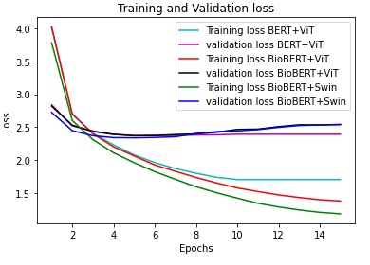
Training
Notes:
Sur la figure ci-joint, nous illustrons le tracé de la perte des 3 modèles implémentés
Nous notons une différence entre la perte d’apprentissage et la perte de validation, ainsi nous remarquons que la perte de validation diminu puis augmente , cela s’explique soit par :
un overfiting
class emballence (unbalanced dataset) (la catégorie d’anomalie a plusieurs sous-classes (330) et certaines classes n'apparaissent qu'une ou deux fois dans les données d'apprentissage)
problème dans la mèthode de fusion( ne sélectionne par correctement les features importants)
Solutions et technique pou remedier ce problème:
1-cross validation
2-Ajouter des données d’entrainement( data augmentation)
3-L’early stopping

Slide 24

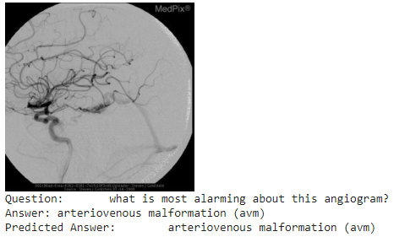
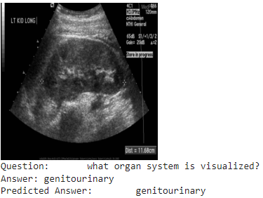
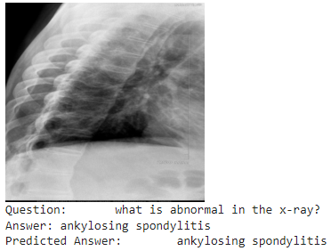
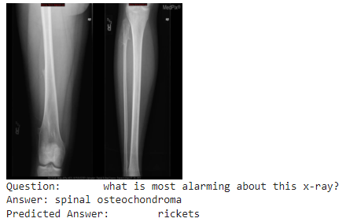
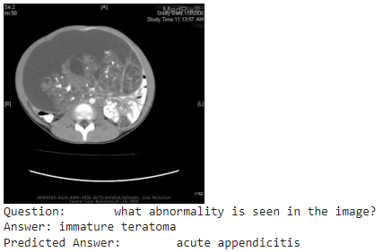
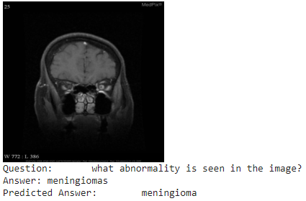
Inférence
Notes:
Nous avons sélectionné un échantillon d’images testé avec le modèle Bert+Vit.
Sur les figures suivantes, nous illustrons l’image de test, la question , la réponse originale de cette image Ainsi que la réponse prédite du modèle . Nous pouvons remarquer des cas de ressemblance et d’autres cas de non ressemblance entre les réponses réelles et la prédiction du modèle.
Nous remarquons ainsi que la plupart des fausse prédiction sont relier à la categorie d’anomalie,

Slide 25
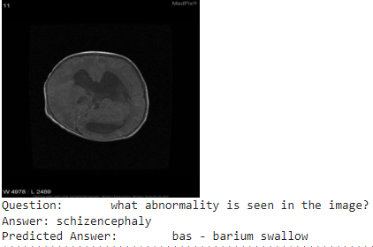
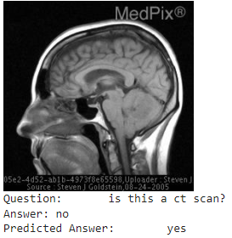
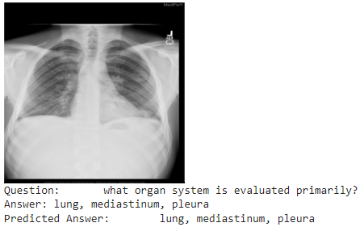
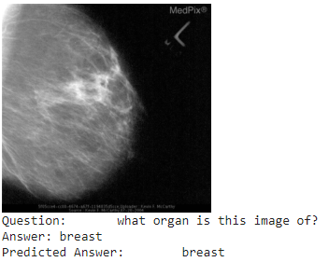
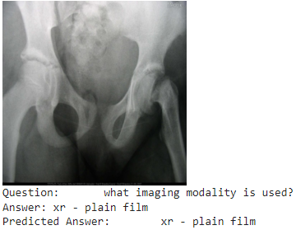
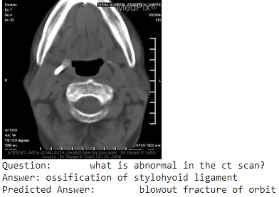
Inférence

Slide 26
Conclusion et perspectives
5
Notes:
Passons aux conclusion et perspective

Slide 27
Conclusion
Objectifs atteints
Nous avons réussi à retrouver les résultats de l’état de l’art dans le contexte Med VQA
Meilleur modèle: BioBERT + Swin Transformer
Performance acceptable
Acquisition de nouvelles compétences techniques
Notes:
Après plusieurs tentatives, nous avons réussi à retrouver les résultats de l’état de l’art dans le contexte med vqa via un modèle de « Transformer » multimodale avec une fusion tardive sous PyTorch. Le modèle BioBERT+Swin Transformer a montré une performance acceptable en termes de précision.
En termes de conclusion, nous tenons à souligner l'importance et la richesse de cette expérience qui nous a permis de nous confronter à des problèmes variés, cependant cela nous a permis d'acquérir de nouvelles connaissances en développement de modèles d'apprentissage automatique et à maîtriser le langage de programmation Python et le Framework Pytorch, ainsi qu'à apprendre un nouveau modèle d'apprentissage profond qui est le Transformer. Ce qui sera un atout dans un futur proche.

Slide 28
Perspectives



Intégrer notre modèle dans une application web
Explorer d’autres datasets
Amèlioré les performances du modèle
Notes:
En guise de perspective, ce travail reste prêt pour toute amélioration envisageable : Pour les travaux futurs:
1-nous continuerons à améliorer les performances de notre modèle actuel, en introduisant des méthodes plus avancées, soit en traitant la tâche VQA comme un problème de génération au lieu d'un problème de classification, soit par l'amélioration de la méthode de fusion.
2-En outre, nous pouvons explorer d'autres datasets et challenges tels que VQA-Med2020 et VQA-Med2021 .
3-D'autre part, nous pouvons penser à intégrer notre modèle dans une application web.

Slide 29

Merci pour votre attention

Slide 30

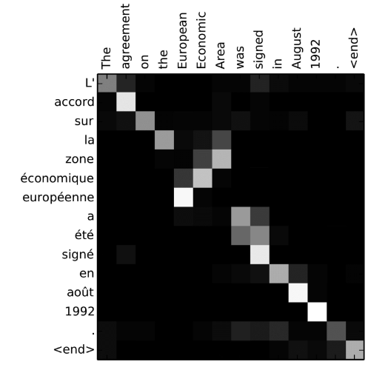
Le mécanisme d’Attention
Self-Attention :
Concept d’attention dans un contexte de traduction :
Notes:
Attention:
L’idée du concept d’attention est de mesurer à quel point deux éléments de deux séquences sont liés. Dans un contexte de traduction en NLP, le mécanisme d’attention aura pour but de « dire, au reste du modèle, à quels mots de la séquence B il faut porter le plus d’attention quand on traite un mot de la séquence A ».
Prenons un exemple. Ici, plus une cellule est claire, plus le lien entre les deux mots auxquels elle correspond est fort. Nous pouvons constater qu'en règle générale, un mot a un lien fort avec sa traduction littérale.
Self-attention:
On sait maintenant ce qu’est l’attention, mais qu’est-ce que « l’auto-attention ou self-attention »? L’auto-attention n’est rien d’autre que le mécanisme d’attention appliqué à une seule séquence. La couche d’auto-attention détermine l’interdépendance des différents mots de la même séquence afin de lui associer une représentation (encoding) pertinante. Disons que la phrase suivante est une phrase d'entrée que nous voulons traduire :
« The animal didn't cross the street because it was too tired”
À quoi fait référence le mot « it" dans cette phrase ? Fait-il référence à la rue ou à l'animal ? C'est une question simple pour un humain, mais pas aussi simple pour un algorithme. Le processus de self-attention aura donc pour objectif de détecter le lien entre “animal” et “it”. Au fur et à mesure que le modèle traite chaque mot (chaque position dans la séquence d'entrée), l'auto-attention lui permet de regarder les autres positions dans la séquence d'entrée pour trouver des indices qui peuvent l'aider à mieux coder ce mot.

Slide 31
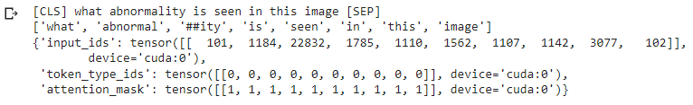
Preprocessing
Tokenisation du question :
What abnormality is seen in this image?
Notes:
Aucun modèle d'apprentissage profond ne peut travailler directement avec le texte, c’est pour cela, une tokenisation au niveau des caractères est nécessaire puisqu'elle permet de convertir le texte en chiffres que les modèles d'apprentissage profond peuvent utiliser pour le traitement. Le tokenizer va séparer un texte donné en jetons (mots ou parties de mots, symboles de ponctuation, etc.) ). Il transformera ensuite ces tokens en nombres afin de pouvoir construire un tenseur à partir de ceux-ci et de le transmettre au modèle. Il fournira également toute autre entrée dont le modèle pourrait avoir besoin pour fonctionner efficacement.
Pour ce modèle, les images radiographiques sont redimensionnées à la résolution correcte (224x224), converties de l'échelle de gris en RVB, et normalisées à travers les canaux RVB avec une moyenne (0,5, 0,5, 0,5) et un écart type (0,5, 0,5, 0,5).

Slide 32
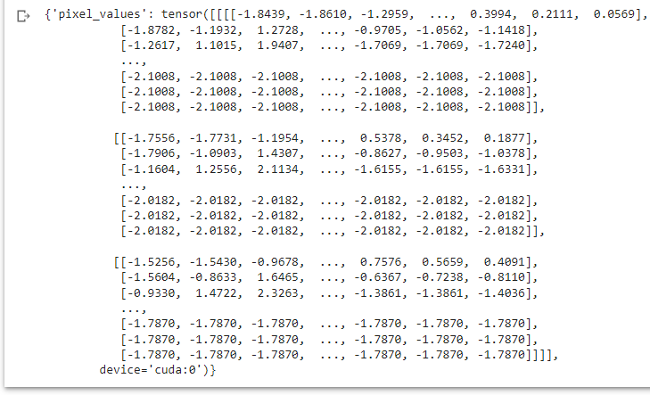
Preprocessing
Extraxtion des caracteristiques de l’image :
Notes:
Pour la partie vision :
L’encodeur d’image doit renvoyer les caractéristiques de l'image (essentiellement, les valeurs de pixel) Ceux-ci seront introduits dans notre modèle de« Transformer » multimodal.

